Slide 1
经济基础知识
2023年
陈老师

Slide 2
第五章 生产要素市场理论
生 生产者使用生产要素的原则
产
要
素 完全竞争生产者对生产要素的需求
市
场
理 劳动供给曲线和均衡工资的决定
论

Slide 3
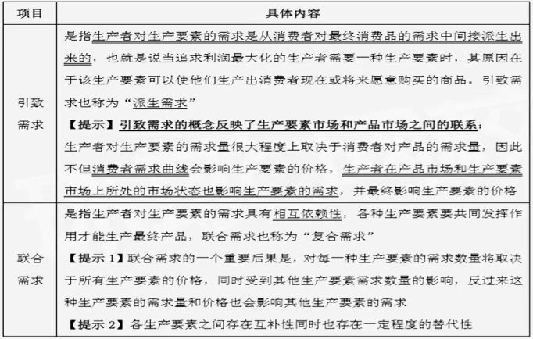
一、生产者使用生产要素的原则
1、生产者对生产要素的需求是引致需求和联合需求

Slide 4
2、生产者使用生产要素的原则
（1）几个概念
边际物质产品（MPP）
边际收益产品(MRP)
边际产品价值(VMP)
边际要素成本(MFC)
平均要素成本(AFC)
【例题：单选题】关于边际收益产品的关系式正确的是( ) 。
A.边际收益产品=边际物质产品×单位成本
B.边际收益产品 =边际物质产品×产品价格
C.边际收益产品 =边际物质产品×边际成本
D.边际收益产品=边际物质产品×边际收益

Slide 5
(2)生产者使用生产要素的原则
生产者的要素需求是引致需求，生产者使用要素的目的是生产出消费者需要的产品，以获取最大利润。因此所有生产者使用要素的原则：在一定时间内，在一定条件下，根据企业内部的生产状况和市场情况，确定要素的使用量，以实现利润最大化，即：
边际收益产品=边际要素成本 MRP=MFC
【例题：单选题】生产者使用生产要素的原则是( ) 。
A.边际成本等于边际收益
B.边际物质产品等于边际收益产品
C.边际要素成本等于边际产品价值
D.边际要素成本等于边际收益产品

Slide 6
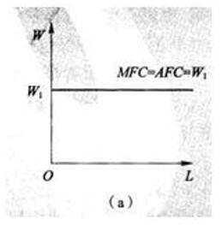
北京市丰台区成人职业技能培训学校
二、完全竞争生产者对生产要素的需求(共2个考点)
1、完全竞争生产者的要素需求曲线
完全竞争生产者是同时处于完全竞争的产品市场和完全竞争的要素市场的厂商。
完全竞争生产者在购买要素时是完全竞争的，即生产者是要素市场价格的接受者,所以
1.生产者面临的要素供给曲线
生产者面临的要素供给曲线是一条水平线。
通过图形可知,W1是要素市场的价格，生产者面临的要素供给曲线为水平线，就是说生产者可以按现行市场价格购买到其想要的生产要素。

Slide 7
北京市丰台区成人职业技能培训学校
【例如】在生产要素的完全竞争市场，有很多的苹果园，也有很多的摘苹果的工人，果园老板及工人都是市场价格的接受者。单个的果园老板和单个的工人都无法左右生产要素市场的价格。要素价格是一个常数。单个的果园老板按现行市场价格雇佣到其想要的工人，雇佣1个工人按现行市场价雇佣，雇佣10个工人也是按现行市场雇佣。
结论:由于要素价格为常数，MFC(边际要素成本)=AFC（平均要素成本）= W1（要素价格）。
即完全竞争生产者的边际要素成本(MFC)曲线及平均要素成本(AFC)曲线与要素供给(W1)曲线三线重合。
【例题·单选题】完全竞争生产者所面临的要素供给曲线是 ( )。
A.一条向右下方倾斜的线 B.一条与横轴平行的水平线
C.一条与横轴垂直的线 D.是一条向后弯曲的线

Slide 8
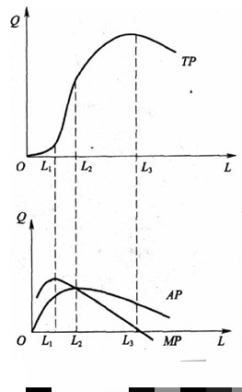
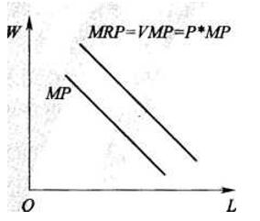
北京市丰台区成人职业技能培训学校
2.生产者的要素需求曲线
完全竞争生产者的要素需求曲线反映的是在其他条件不变时，完全竞争厂商对要素需求量L与要素价格W之间的关系。
随着要素价格的下降，生产者对要素的需求量增加，反之随着要素价格的上升，生产者对要素的需求量下降。
借助右图来解释左图
借助右图来解释左图

Slide 9
北京市丰台区成人职业技能培训学校
结论:完全竞争生产者的要素需求曲线向右下方倾斜。
完全竞争生产者的边际收益产品（MRP）曲线=边际产品价值（VMP）曲线=企业的要素需求曲线。
即完全竞争厂商的要素需求曲线与边际收益产品曲线（MRP）、边际产品价值（VMP）曲线三线重合。
完全竞争市场的要素需求曲线
结论:完全竞争市场，整个行业（市场）的要素需求曲线比单个厂商的要素需求曲线更为陡峭。
完全竞争市场上有大量的生产者，在某一价格下的市场要素需求量，应该是在该价格下所有生产者需求量求和。但是当整个市场上的所有生产者都根据要素价格的变化调整产量时，产品价格就会发生变化。例如要素的价格下降，所有的厂商都增加该要素的使用量，从而使得产品的供给增加，必然会导致产品价格下降。产品价格下降将使得单个厂商的边际产品价值曲线（VMP=MP×P）向左下方移动，生产者的要素需求曲线会变得更陡峭。

Slide 10
北京市丰台区成人职业技能培训学校
三.劳动供给曲线和均衡工资的决定
（1）劳动和闲暇 劳动的供给和时间的保留自用实际是每个人都必须在工作与闲暇之间做出某种组合的选择。 在劳动的供给问题上，消费者的效用来自劳动的收入和闲暇，即消费者的效用是收入和闲暇的函数。 ①劳动的效用——实际是收入的效用 劳动的边际效用等于劳动的边际收入与收入的边际效用的乘积。 ②闲暇的效用 既可以带来直接效用，也可以带来间接效用。 （2）劳动的供给原则 为获得最大效用必须满足的条件是：劳动的边际效用等于闲暇的边际效用。

Slide 11
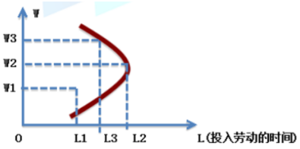
北京市丰台区成人职业技能培训学校
（3）劳动的供给曲线 ①劳动的供给曲线是后弯曲线，横轴为劳动时间，纵轴为工资。劳动供给曲线表明，当工资较低时，提高工资，则劳动供给增加;当工资提高到一定程度时，例如超过W2时，劳动供给减少。

Slide 12
北京市丰台区成人职业技能培训学校
②可以用工资增加的收入效应和替代效应来解释劳动供给曲线为何后弯。 工资增加的替代效应是指，由于工资上升，收入增加，消费者用劳动替代闲暇，劳动供给增加。 工资增加的收入效应是指，由于工资上升，收入增加，消费者相对更加富有而追求闲暇，从而会减少劳动的供给。般地，当工资低、收入少时，例如工资为上图的W1时，劳动供给曲线向上倾斜。而当工资提高到一定程度时，消费者相对比较富有，工资增加的替代效应小于收入效应劳动供给减少，劳动供给曲线向后弯曲。

Slide 13
北京市丰台区成人职业技能培训学校
练习题
单选：
1．生产者对生产要素的需求是一种( )。
A．最终需求 B．引致需求
C．渐进式需求 D．规模需求
2．边际物质产品(MPP)表示的是( )。
A．增加单位要素投入所带来的产量增量
B．增加单位要素使用所带来的收益的增量
C．每增加一单位的要素投入所增加的价值
D．增加单位要素投入所带来的成本增量

Slide 14
北京市丰台区成人职业技能培训学校
练习题
3．若某生产者的边际收益产品大于边际要素成本时，该生产者的正确做法是( )。
A．使用更多的生产要素
B．减少生产要素的使用
C．对生产要素的使用保持不变
D．视该生产者的生产规模而定
4. 关于劳动供给的说法，正确的是（ ） A.劳动的效用和收入的效用无关 B.劳动的供给原则是劳动的边际效用等于闲暇的边际效用 C.闲暇与劳动的效用和边际效用具有同样的性质 D.劳动的供给曲线是一条凸向原点的曲线

Slide 15
北京市丰台区成人职业技能培训学校
练习题
多选：
1．关于完全竞争生产者的要素供给曲线，下列说法中不正确的有( )。
A．其要素供给曲线是垂直线
B．生产者对生产要素的价格有一定的掌控能力
C．要素价格为常数
D．要素供给曲线为MFC=AFC=W，
E．边际要素成本曲线与平均要素成本曲线与要素供给曲线重合

Slide 16
北京市丰台区成人职业技能培训学校
第六章 市场失灵和政府的干预
一、市场失灵的含义
1、资源最优配置
在市场机制的作用下，如果居民和企业作为市场主体分别实现了效用最大化和利润最大化，并且在此基础上，产品市场和生产要素市场既不存在过剩，也不存在短缺，即整个经济的价格体系恰好使所有的商品供求都相等时，经济就处于一般均衡状态或瓦尔拉斯均衡状态。当经济处于一般均衡状态时，资源便实现了最优配置。
2、资源实现最优配置的标准：
当一种资源的任何重新分配，已经不可能使任何一个人的境况变好，而不使一个人的境况变坏，即：如果资源在某种配置下，不可能由重新组合生产和分配来使一个人或多个人的福利增加，而不使其他任何人的福利减少，那么社会就实现了资源的最优配置。

Slide 17
北京市丰台区成人职业技能培训学校
3、帕累托改进：
如果既定的资源配置状态能够在其他人福利水平不下降的情况下，通过重新配置资源，使得至少有一个人的福利水平有所提高，则称这种资源重新配置为“帕累托改进”。
4、帕累托最优状态：
帕累托最优状态是不存在帕累托改进的资源配置状态。
如果对于某种既定的资源配置状态，还存在帕累托改进，
即在该状态下还存在某些改变可以至少使一个人的境况
变好而不使任何人的境况变坏，则这种状态就不是帕累
托最优状态。
帕累托最优状态又被称作经济效率。满足帕累托最优状
态就是具有经济效率的，而不满足帕累托最优状态就是缺乏经济效率的。

Slide 18
北京市丰台区成人职业技能培训学校
达到帕累托最优状态所需条件：
经济主体是完全理性的；信息是完全的；市场是完全竞争的；经济主体的行为不存在外部影响等。
5、市场失灵的含义：市场失灵就是指由于市场机制不能充分地发挥作用而导致的资源配置缺乏效率或资源配置失当的情况。

Slide 19
北京市丰台区成人职业技能培训学校
二. 市场失灵的原因
（一）垄断
（二）外部性
外部性的概念及两种类型（外部经济与外部不经济）
（三）公共物品
公共物品的概念、特征（非竞争性、非排他性）及类型
（纯公共物品与准公共物品）
（四）信息不对称
信息不对称的概念及表现形式（逆向选择和道德风险）
信息不对称的具体表现形式（旧车市场、保险市场、劳动力市场）

Slide 20
致谢
第八次课内容结束

